Slide 1

Workshop #2 Inkscape 2017
#2
Masjid Al Falah, Yeongdeungpo Seoul
download materinya di
https://github.com/superpikar/inkscape-workshop-2017
https://speakerdeck.com/superpikar/inskcape-workshop-2017-pertemuan-2
oleh : @superpikar

Slide 2
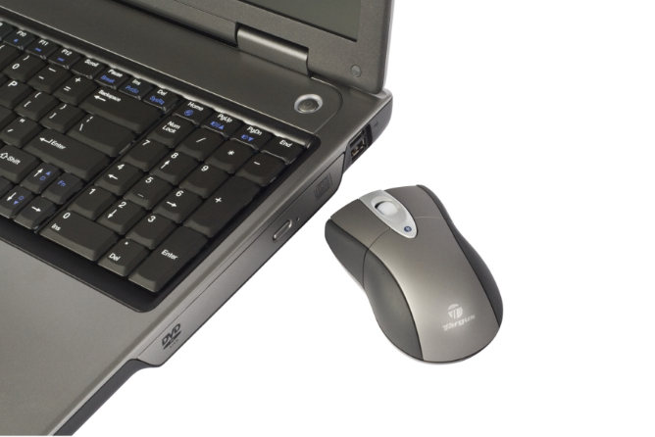
Apakah Laptop + Mouse sudah ada? Inkscape sudah terinstal?
sebelum memulai...

Slide 3





Siapa saya?
A. Dzulfikar Adi Putra
Baca cerpen dan koding javascript
Web/mobile app developer
http://pikarlabs.com
superpikar

Slide 4
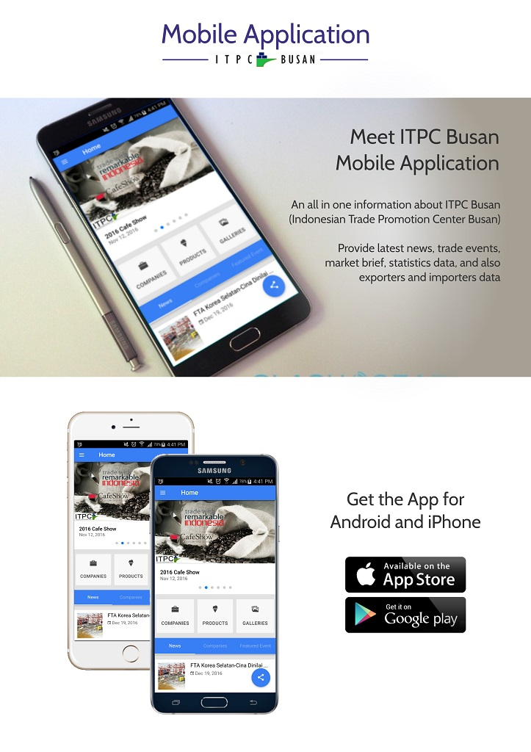

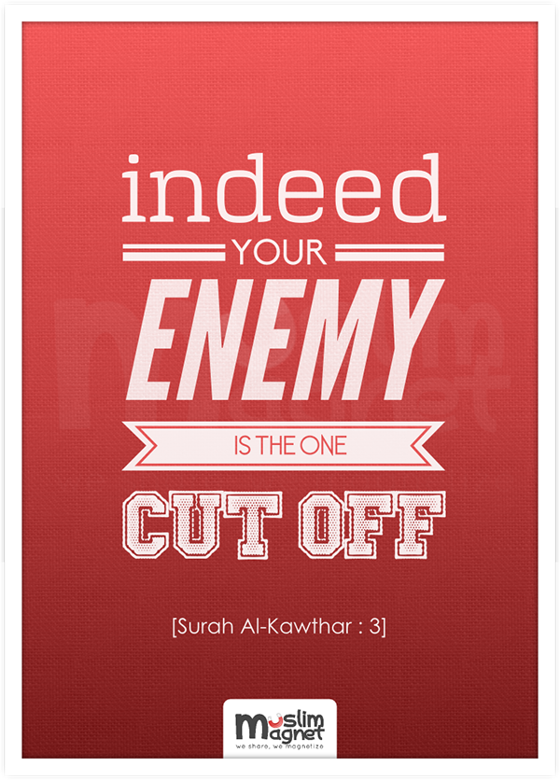

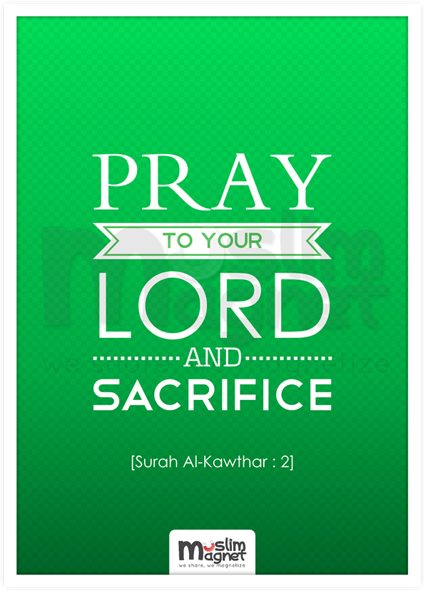




Slide 5
Review Pertemuan 1
Teori
Mengapa Inkscape?
Hukum menggunakan software bajakan
Software gratisan apakah mumpuni?
Vector vs Bitmap
Praktek
Antarmuka Inkscape
Kontrol antarmuka
Membuat objek persegi, lingkaran, teks, bintang-x dan segi-x
Kontrol objek
Ekspor dan impor gambar
Setting ukuran dokumen

Slide 6
Materi pertemuan 2
Teori
Tipografi
Kombinasi warna
Layout dokumen
Praktek
Seleksi objek
Group and ungroup
Object position
Align and distributes
Shadow & Blur
Clipping
Color gradient
Path
Object to path
Tugas

Slide 7

Teori
Beberapa teori dasar desain

Slide 8
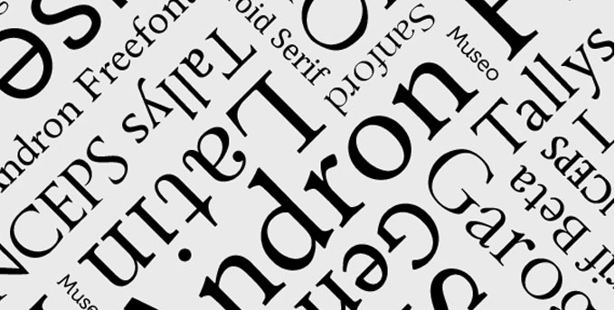
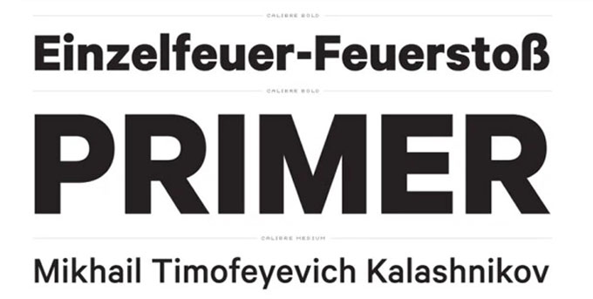
Tipografi
Tipografi ilmu dalam memilih menata huruf pada ruang-ruang yang tersedia untuk menciptakan kesan tertentu, sehingga menolong pembaca untuk mendapatkan kenyamanan membaca semaksimal mungkin
Tipografi erat kaitannya dengan font. Ada 17 tipe font yang perlu anda ketahui :
Serif Jenis tipografi yang terdiri dari garis dengan tanda guratan kecil yang mudah dibaca
Sans Serif Font Sans Serif adalah tipografi yang terdiri dari guratan garis sederhana. Jenis ini tidak memiliki hiasan atau guratan kecil seperti ujung dari karakter tipografi Serif

Slide 9

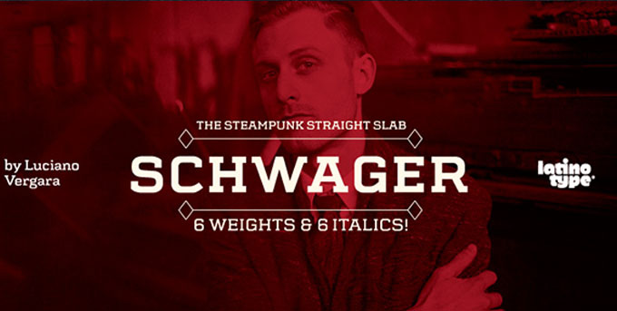
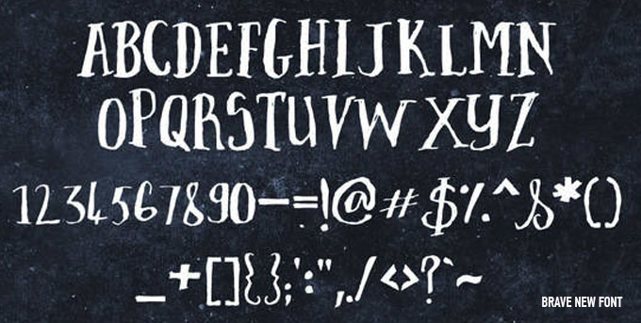
Tipografi - jenis font
Display Jenis font Display juga dikenal sebagai font untuk judul yang dimaksudkan untuk menarik perhatian pembaca
Slab Serif Slab Serif berukuran besar dan tebal sehingga mampu menarik perhatian
Hand drawn Tipe font seperti tulisan tangan

Slide 10
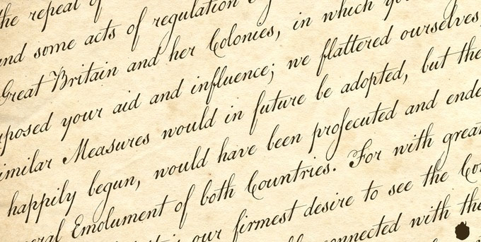


Tipografi - jenis font
Script Script dibuat dengan tulisan tangan yang didasarkan pada penggunaan kuas
Retro Jenis Retro biasa digunakan untuk membawa pembaca ke era kuno dengan potongan hurufnya yang kreati
Dingbat Font Dingbat adalah jenis font yang memiliki bentuk dan simbol di ranah karakter alfabet dan numerik.

Slide 11
Tipografi - jenis font
List lengkapnya 17 tipe font dapat anda baca pada https://www.decodeko.co.id/blog/jenis-jenis-font/

Slide 12
Tipografi - Download font
Berikut adalah website-website penyedia font (gratis/berbayar)
http://www.fontfabric.com/
https://www.fontsquirrel.com/
https://fonts.google.com/
https://www.dafont.com/

Slide 13
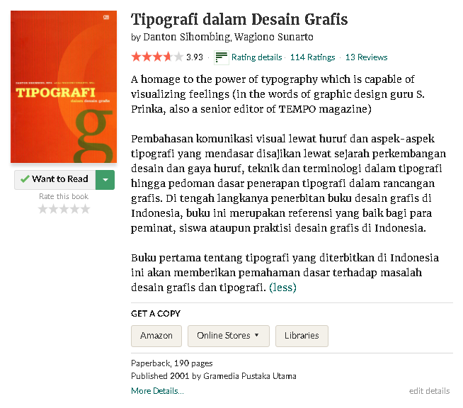
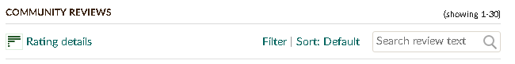
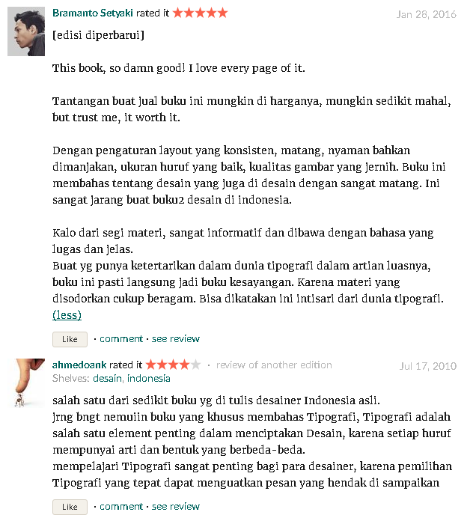
Buku Tipografi dalam Desain Grafis

Slide 14
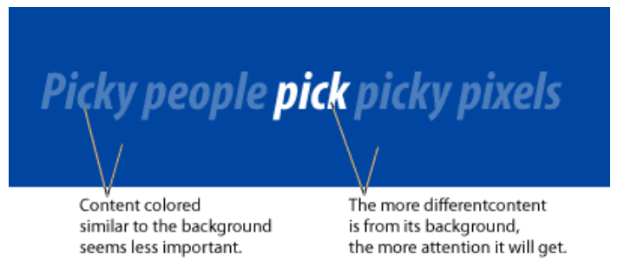
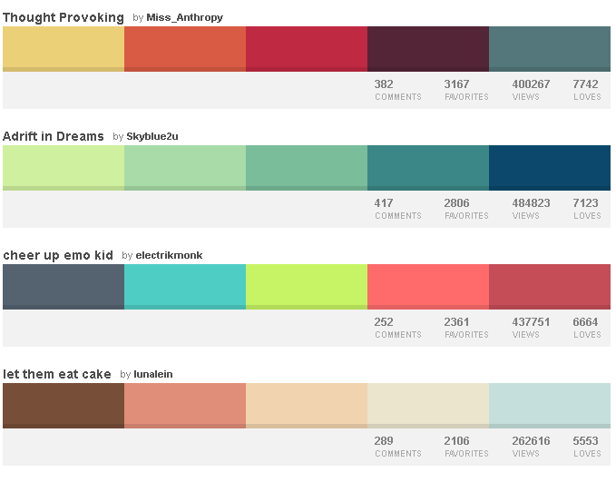
Kombinasi Warna
Warna salah satu elemen desain yang paling penting.
Warna sering sekali dikaitkan dengan kepribadian maupun selera seorang desainer.
Warna sangat penting hubungannya dalam konten.
Tips memilih warna yang baik :
Memulai desain dengan grayscale
Gunakan skema warna
Gunakan latar belakang yang teredam untuk membuat konten menonjol
Website penyedia skema warna
https://color.adobe.com/explore/?filter=most-popular&time=month
http://www.colourlovers.com/palettes
http://www.color-hex.com/color-palettes/
https://www.canva.com/color-palette/

Slide 15
Layout Dokumen
Teori layout dokumen dapat dibaca pada http://tambunan.staff.telkomuniversity.ac.id/files/2016/01/3-PRINSIP-DESAIN-LAYOUT-SELEKSI-lagi.pdf

Slide 16

Mari Praktek!

Slide 17
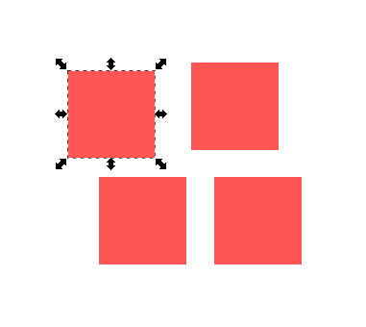

Seleksi objek
Seleksi objek maksudnya ialah memilih objek
Setelah objek-objek terseleksi, anda dapat melakukan manipulasi apapun (rotasi, skala, geser, dll)
Jenis-jenis seleksi :
seleksi objek tunggal :
klik kiri
seleksi multi objek :
shift + klik kiri
drag mouse melingkupi objek-objek yang akan diseleksi
seleksi objek tunggal
seleksi multi objek

Slide 18
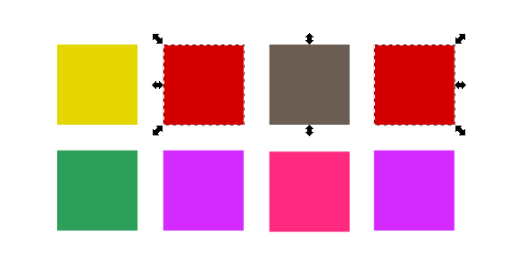
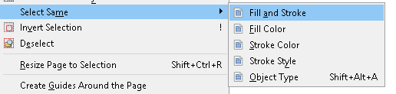
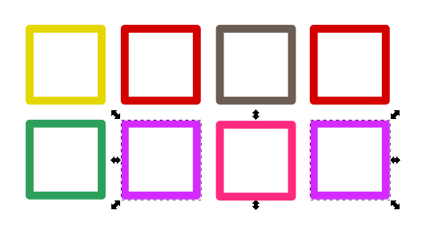
Seleksi objek
Untuk menyeleksi objek yang memiliki atribut yang sama, caranya :
pilih edit >> select same
pilih atribut objek yang akan diseleksi
seleksi objek yang memiliki fill color sama
seleksi objek yang memiliki stroke color sama

Slide 19
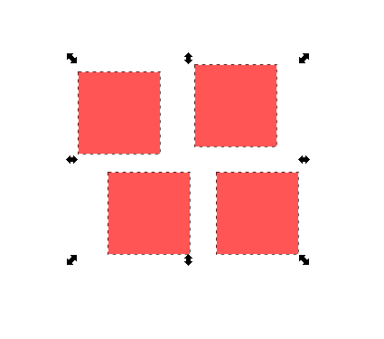
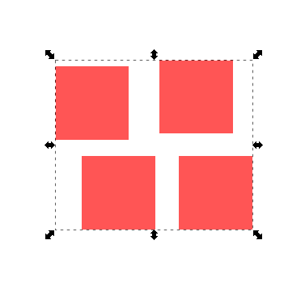
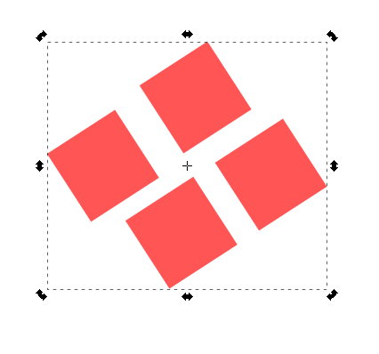
Group & ungroup
Group ialah mengelompokkan objek-objek menjadi satu
Group dilakukan dengan cara menyeleksi objek-objek yang akan digrup, kemudian pilih object >> group
Ungroup ialah memecah objek-objek dalam group menjadi objek terpisah
Ungroup dilakukan dengan cara menyeleksi group, kemudian pilih object >> ungroup
Ketika menjadi group, kita dapat melakukan manipulasi (rotasi, skala, geser, dll) terhadap group tersebut
seleksi pada bukan group
seleksi pada group, ada garis
putus-putus di luar objek-objek
rotasi pada group

Slide 20

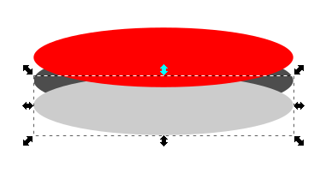

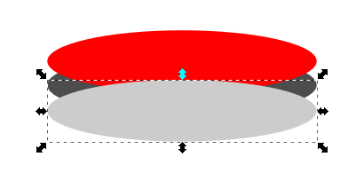
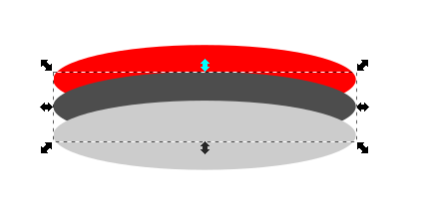
Object position (posisi objek)
Objek pada inkscape saling menumpuk satu-sama lain
Untuk mengatur letak tumpukan, dimajukan / dimundurkan melalui tombol-tombol berikut
abu-abu maju 1 level
abu-abu posisi
paling belakang
ke paling belakang
End
ke paling depan
Home
mundur 1 level
Page Down
abu-abu maju paling depan
maju 1 level
Page Up
hitam maju 1 level

Slide 21
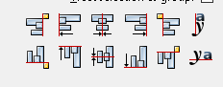
Align and distributes
Align digunakan untuk menyamakan posisi antar objek.
Ada beberapa jenisnya :
rata kiri
rata kanan
rata tengah vertikal
rata atas
rata bawah
rata tengah horizontal
rata tengah vertikal
rata kiri
rata kanan
rata atas
rata bawah
rata tengah horizontal

Slide 22
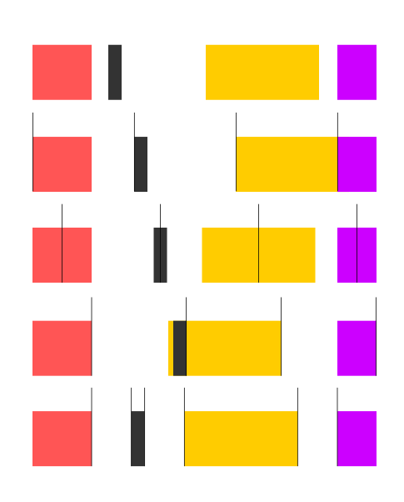
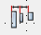
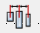
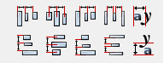
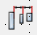
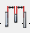
Align and distributes
Distributes digunakan untuk meratakan persebaran objek
Ada beberapa jenisnya :
rata sebar vertikal
rata sebar horizontal
posisi awal objek
posisi objek setelah
posisi objek setelah
sebar horizontal
sebar vertikal
posisi objek setelah
posisi objek setelah
contoh sebar horizontal

Slide 23
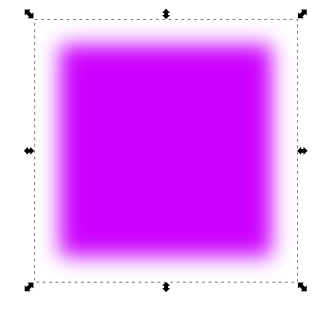
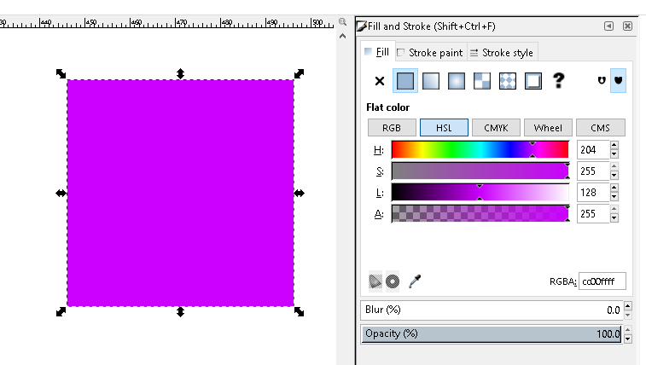
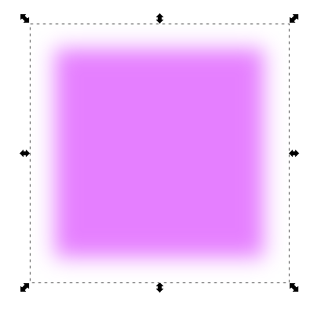
Blur & transparancy
Blur dan transparansi bisa diatur dari fill and stroke panel
blur 10%
blur
transparansi
blur 10%, transparansi 50%

Slide 24
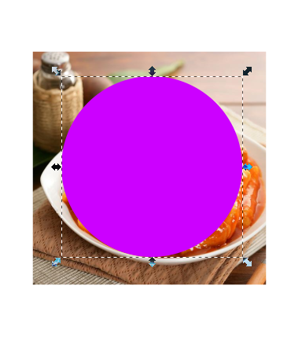
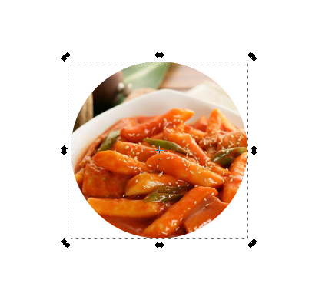
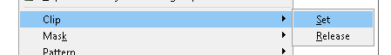
Clipping
Clipping ialah memasukkan gambar ke dalam objek yang menjadi piguranya, sehingga bentuk gambar yang awalnya persegi bisa seolah-olah menjadi seperti foto yang masuk ke pigura
Caranya clipping :
Import gambar
Buat objek yang akan menjadi pigura
Posisikan objek tersebut di depan gambar
Seleksi semua objeknya
Pilih object >> clip >> set
Caranya melepas clipping :
pilih gambar yg sudah diclipping
Pilih object >> clip >> release
Melepas clipping digunakan ketika kita butuh untuk mengubah posisi gambar dalam pigura
sebelum di-clipping
setelah di-clipping

Slide 25
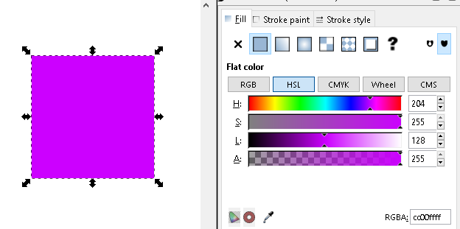
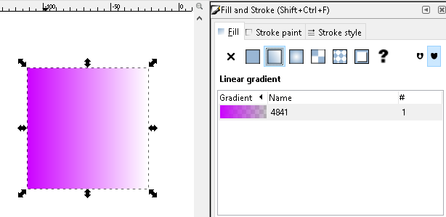
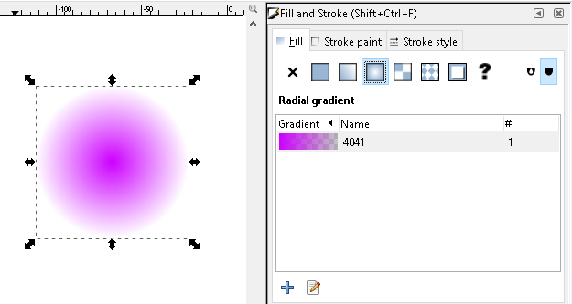
Color gradient / gradasi warna
Color gradient ialah perubahan warna dari A ke B pada satu objek
Caranya :
seleksi objek
pilih linear gradient atau radial gradient
linear
gradient
radial
gradient
persegi dengan linear gradient
persegi dengan radial gradient

Slide 26
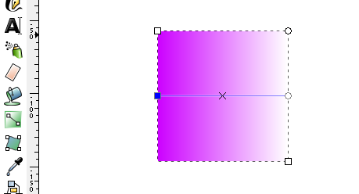
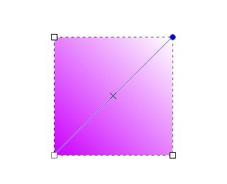
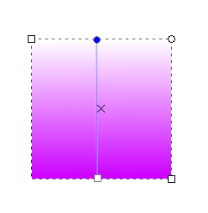
Color gradient / gradasi warna
Untuk memodifikasi gradient caranya :
klik 2x pada objek, akan muncul garis dengan 2 titik pada pucuknya
perhatikan pada toolbox, gradient aktif
arah gradient bisa diubah dengan menggeser titik gradientnya
gradient
toolbox
arah gradient diagonal
arah gradient vertikal

Slide 27
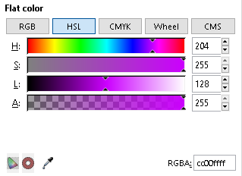
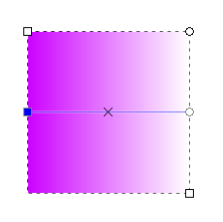
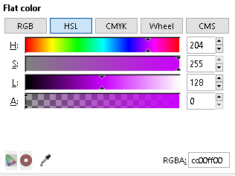
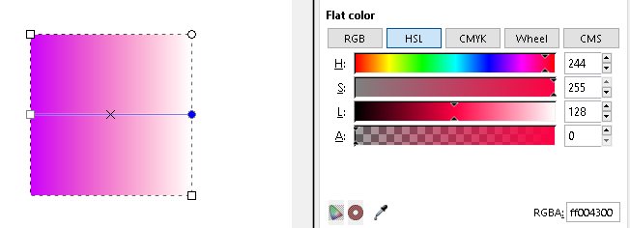
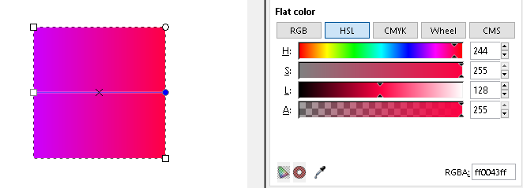
Color gradient / gradasi warna
Pada inkscape warna pada gradient biasanya warna yang sama, namun dengan transparansi yang berbeda
Caranya :
warna gradient bisa diubah dengan mengklik titik gradientnya, kemudian pilih warnanya pada fill & gradient panel
untuk membuat gradasi tanpa transparansi, ubah warnanya agar memiliki nilai alpha = 255
warna pada pucuk awal
warna pada pucuk akhir
warna pucuk akhir, alpha = 0
warna pucuk akhir, alpha = 255

Slide 28
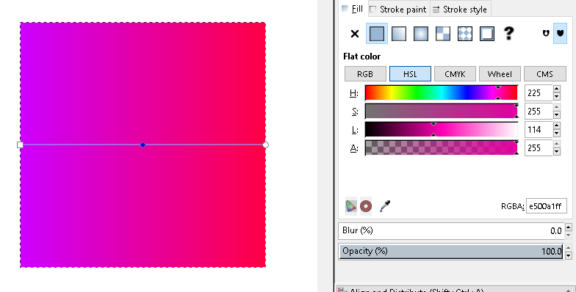
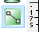

Color gradient / gradasi warna
Pada inkscape warna pada gradient bisa ditambah atau dikurangi
Caranya :
Seleksi objek
Pilih edit gradient pada toolbox
Pada command bar akan muncul pilihan modifikasi gradient
Untuk menambah titik gradient : pilih salah satu titik gradient, kemudian pilih
Untuk menghapus titik gradient, pilih salah satu titik gradient kemudian pilih
setelah menambahkan titik gradient
warna titik gradient baru diubah

Slide 29

Tugas!

Slide 30
Tugas!
Ceritanya, setelah membuat kartu nama, anda ingin promosi produk/buka lowongan pekerjaan. Namun desain flyer/brosur sebelum dibawa ke percetakan belum ada. Tugas anda adalah membuatnya.
Jenis brosur/flyer : lowongan pekerjaan / menu makanan / katalog produk / brosur promosi
Teknik yang harus digunakan :
clipping
align and distributes
shadow
gradien warna

Slide 31



Contoh Tugas

Slide 32
Referensi
30 Beautiful Color Gradients For Your Next Design Project https://digitalsynopsis.com/design/beautiful-color-gradients-backgrounds/
Inkscape for Noobs – Part II: Practice http://vektorrascheln.de/posts/2015/Dec/inkscape-fuer-einsteiger-teil-ii-praxis-en.html
Tipografi, arti dan fungsinya http://helliumworks.blogspot.kr/2010/12/tipografi-arti-dan-fungsinya.html
17 Jenis font untuk desain https://www.decodeko.co.id/blog/jenis-jenis-font/
Permainan Warna Dalam Desain Agar Terlihat Lebih Profesional http://blog.sribu.com/permainan-warna-dalam-desain-agar-terlihat-lebih-profesional/

